Slide 1
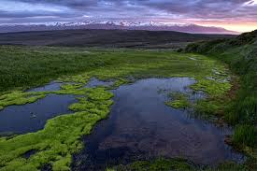
Náttúra, gróður og loftslag jarðar
4. kafli, bls. 58 - 89

Slide 2
Lofthjúpur jarðar
Umhverfis jörðina er þunnur lofthjúpur – gufuhvolfið
Gufuhvolfið veitir vörn gegn hættum utan úr geimnum (loftsteinum og útfjólubláum sólargeislum)
Aðdráttarafl jarðar heldur gufuhvolfinu í skefjum og sér um að lofthjúpurinn þéttist eftir því sem nær dregur jörðu

Slide 3
Lagskipting lofthjúpsins
Lofthjúpurinn skiptist í fjögur lög:
- veðrahvolf (veður)
- heiðhvolf (ósonlagið)
- miðhvolf (lofsteinar brenna þar upp)
- hitahvolf (norðurljósin/útvarpsbylgjur)
Hvert lag hefur sín einkenni (skoða vel bls. 60)
Notes:
Sjá mynd bls 60

Slide 4
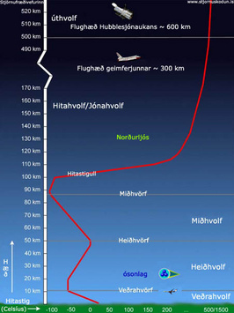
Lagskipting lofthjúpsins

Slide 5
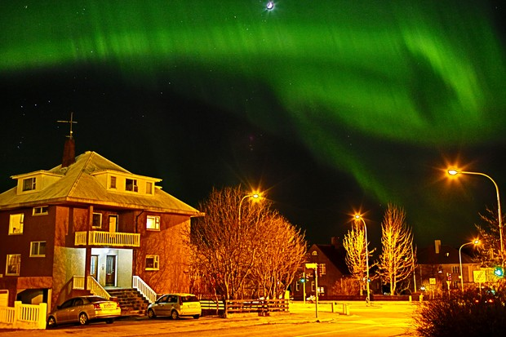
Norðurljósin í Reykjavík
Notes:
Þessi mynd var tekin af ljósmyndara í mars 2013 en hún sýnir vel norðurljósin í Reykjavík en sjaldgæft er að ná slíkum myndum inni í borginni vegna loftmengunar. Talið er að ferðamenn kaupi ferðir til Íslands fyrir 700 milljónir á hverju ári fyrir það að sjá norðurljósin svo hægt er að segja að norðurljósin selji á hverri nóttu ;-)

Slide 6
Efnin í lofthjúpnum
Lofthjúpurinn (gufuhvolfið) er samsett úr þremur lofttegundum og vatnsgufum
Lofttegundirnar eru:
- köfnunarefni (78%)
- súrefni (21%)
- argon (1%)
Magn vatnsgufu í loftinu er breytilegt eftir hitastigi en hlýtt loft getur geymt meiri raka en kalt

Slide 7
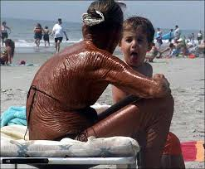
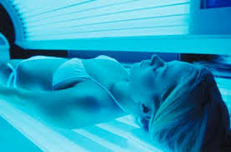
Ósonlagið
Er í 15-30 km hæð en þar er þéttleiki ósons meiri en annars staðar í andrúmsloftinu
Óson síar í burtu megnið af útfjólubláum geislum frá sólinni en þeir eru skaðlegir öllu lífi
Notes:
Útfjólubláir geislar flýta m.a fyrir öldrun húðar og geta valdið sortuæxlum og öðru húðkrabbameini. Útfjólubláir geislar eru líka í ljósabekkjum og mikil notkun þeirra getur verið skaðleg húðinni.

Slide 8
Orkan í lofthjúpnum
Orkan sem drífur veðrakerfin í lofthjúpnum kemur frá sólinni
Sólin hitar yfirborð jarðar (land/sjó)
Sólargeislunin er mest nærri miðbaug en minnkar í átt að pólunum
Þessi mishitun á lofti mynda veðrakerfi og vinda sem flytja orkuna frá hlýjum svæðum til þeirra kaldari

Slide 9
Orkujafnvægi jarðar
Aðeins örlítill hluti af sólargeislum berast til jarðar og af þeirri orku:
- berst helmingur til yfirborðs jarðar
- 20% hitar gufuhvolfið
- afgangurinn endurvarpast aftur út í geim
Skoða vel mynd bls. 62
Þegar sólgos (bls. 62) verða hefur það bein áhrif á loftslag á jörðinni

Slide 10
Gróðurhúsaáhrif
Sólgeislun sem kemst í gegnum lofthjúpinn og fellur á yfirborð jarðar hitar það og loftið næst því.
Stór hluti þessarar varmaorku tapast svo aftur út í lofthjúpinn þegar sólin sest og geislarnir hætta að skína á yfirborð jarðar en það kallast útgeislun.
Lofthjúpurinn, skýin og agnir gleypa hluta af þessari orku og endurkasta henni aftur til jarðar en það kemur í veg fyrir kólnun. Því má líkja lofthjúpnum við gróðurhús sem hleypur orku sólargeislanna í gegnum sig en ekki aftur til baka út í geim en þetta kallast gróðurhúsaáhrif
Notes:
Eftir annan punkt:….. Varmatapið er mismikið; ís endurvarpar mest, þá land en hafið minnst en það geymir orkuna.
Gróðurhúsaáhrif eru forsenda lífs á jörðinni og eru til komin vegna vatnsgufu og lofttegunda eins og koltvísýrings og metans. Þau eru náttúruleg og án þeirra væri meðalhitastig á jörðinni -18 °C en ekki +15°C.
Sjá mynd bls 63 og einnig á næstu glæru
Síðustu áratugi hefur hitinn farið hækkandi þau sem aukin losun er á lofttegundum sem valda gróðurhúsaáhrifum en þetta veldur miklum áhyggjum og til að sporna við þessu þurfum við að leggja áherslu á tækni sem nýtir umhverfisvæna orku s.s. Bílar og verksmiðjur. Einnig er hægt að planta fleiri trjám til að vinna koltvísýring úr andrúmsloftinu.

Slide 11
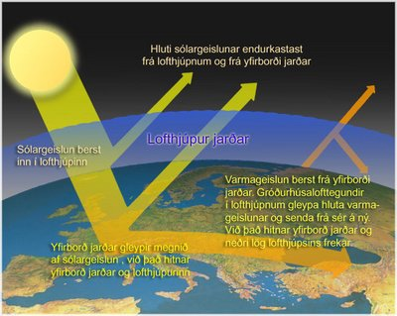
Gróðurhúsaáhrif

Slide 12
Loftþrýstingur
Við búum á botni þykks lofthjúps sem umlykur jörðina
Á hverjum fersentimetra á yfirborði jarðar hvílir loftsúla sem vegur allt að eitt kíló en þyngd þessa lofts köllum við loftþrýsting
Loftþrýstingur er mestur við sjávarmál en lækkar með hæð
Lágþrýstisvæði eða lægð merkir að loftþrýstingur sér þar lægri en í næsta nágrenni en háþrýstisvæði eða hæð hár loftþrýstingur

Slide 13
Loftþrýstingur frh.
Á veðurkortum eru teiknaðar jafnþrýstilínur sem tengja saman staði með sama loftþrýsting á sama tíma (skoða vel mynd bls 64)
Loft leitar frá hærri loftþrýstingi til lægri
Svigkraftur jarðar sveigir leið loftsins til hægri á norðurhveli en til vinstri á suðurhveli
Svigkraftur er til vegna snúnings jarðar og veldur því að vindur blæs samsíða jafnþrýstilínum….
Há og brött fjöll hindra leið loftsins samsíða þrýstilínum og valda vindstrengjum, óveðrum eða hægviðrum þegar loftið þrýstist fram hjá eða yfir
Notes:
4….þannig að hærri þrýstingur er til hægri handar ef horft er undan vindi. Þannig má sjá að vindur snýst réttsælis um hæðarmiðjur en rangsælis um lægðarmiðjur – skoða vel mynd bls 64 – því styttra sem er á milli þrýstilínanna því hvassari er vindurinn.
Vindhraði er mældur í metrum á sekúndu (m/sek)

Slide 14
Vindakerfi jarðar
Sólin hitar yfirborð jarðar mismikið og því er loftið misheitt
Vindar eru loft á hreyfingu og eru leið lofthjúpsins til að jafna hitamismun
Á jörðinni eru þrjú stór hringrásarkerfi vinda:
Þau jafna hitamun á jörðinni og færa varma frá miðbaug í átt til heimskautanna
Vindar eru kenndir við áttina sem þeir koma úr, t.d. Vindar sem koma úr norðri nefnast norðanvindar
Notes:
2….sólin myndar vinda

Slide 15
Vindakerfi jarðar
Kyrrabeltið er umhverfis miðbaug og þar er loftþrýstingur lágur. Þar streymir bæði loft úr norðri og suðri, hlýtt loft stígur upp og kólnar en rakinn í loftinu þéttist og fellur sem úrkoma
Staðvindar myndast þegar lágþrýstisvæðið við miðbaug dregur loft aftur til sín, þ.e. Loftið sígur á ný til jarðar og staðvindar blása aftur inn að miðbaug
Vestanvindar eru sterkastir á veturna. Nær heimskautunum eru vestlægir vindar ríkjandi.
Meginskil eru þar sem hlýtt loft úr suðri mætir köldu heimskautalofti
Árstíðavindar eru vindar sem breytast reglulega eftir árstíðum vegna mishitunar lofts yfir landi og sjó (víxlverkun)
Notes:
Skoða vel mynd bls 65

Slide 16
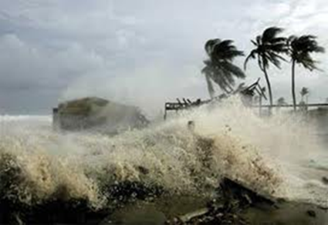
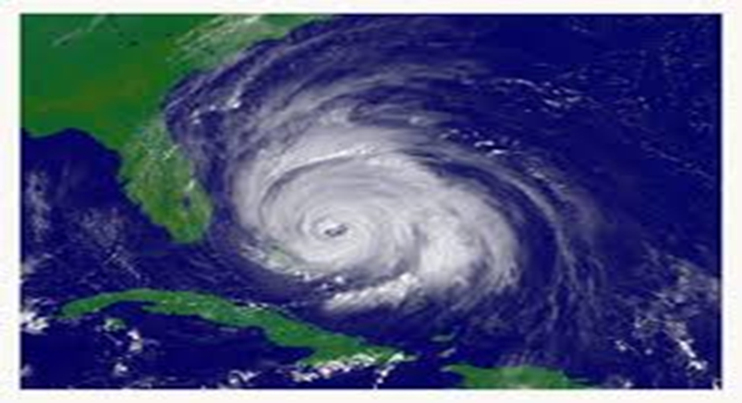
Árstíðavindar
Skýstrokkar
- myndast við þrumuveður
Monsúnvindar
- mishitun lands- og hafssvæða í Asíu
Fellibyljir
- hitabeltislægð yfir heitu hafi í hitabeltinu
Hnúkaþeyr
- hlýr og þurr vindur sem blæs af fjöllum
Sólfarsvindar
- heiti yfir vindana hafgolu og landgolu

Slide 17
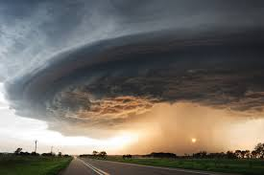
Árstíðavindar/Skýstrokkar
http://www.youtube.com/watch?v=I5VRPgybP2M
Notes:
Þessi mynd er tekin í Nebraska.
Slóð á youtube, 2 mín og 45 sek brot af skýstrokki í USA
Hringstormar geta myndast þegar hvassir háloftavindar mæta hægari og hlýrri vindum nær jörðu. Þótt slíkir hringstormar séu ekki algengir geta þeir skapað mikla hættu. Af þeim fæðast nefnilega stundum hinir ógnvænlegu skýstrokkar sem engu eira þar sem þeir fara yfir. Hringstormarnir mynda ský sem geta orðið 15 km í þvermál og ámóta há. Auk þess að skapa skýstrokka, getur orðið mikið úrfelli úr þessum skýjum og iðulega þrumuveður. Stundum fellur úrkoman sem hagl og höglin geta orðið mjög stór. Algengast er þetta veðurfyrirbrigði í miðvesturríkjum Bandaríkjanna.

Slide 18
Veðurfar
Geislun sólar stjórnar veðurfari á jörðinni
Vindur, skýjafar, hitastig og loftþrýstingur hafa áhrif á veðrið
Þeir þættir sem móta veðurfar á Íslandi eru:
- lega landsins (sólarhæð lítil)
- hafstraumar (Golfstraumurinn)
- fjalllendi (hiti lækkar/vindar/áveður)
Notes:
Punktur 2 …vindur, skýjafar, hitastig og loftþrýstingur veldur því að suma daga er hlýtt, heiðskírt og logn en aðra daga kalt, skýjað og hvasst.
Punktur 3: mismunandi er eftir löndum og svæðum hvaða þættir móta veðurfarið….

Slide 19
Hitafar
Varmi streymir alltaf frá stað með hærri hita til staðar með lægri hita
Hitinn er mestur við miðbaug en lægstur á heimskautunum
Það sem hefur áhrif á hitastig staða er:
Skýja og vindafar
Hæð yfir sjávarmáli
Fjarlægð frá hafi
Notes:
Punktur 3….
- Á daginn hlýnar yfirborð jarðar vegna sólgeislunar en jörðin tapar þessum varma aftur út í geim á nóttinni. Ef ský eru á himni draga þau úr því að hitinn berist aftur út í geim og það verður hlýrra við yfirborð jarðar.
- …yfirborð sjávar hitnar og kólnar mun hægar en land og því eru hitabreytingar gjarnan minni nærri hafi
heldur en inni á meginlöndum
- á veturna verða þeir staðir sem eru nálægt hafi sjaldan mjög kaldir en á sama tíma getur orðið kalt fjarri hafi
og á sumrin verða staðir sem eru nálægt hafi ekki eins heitir og þeir sem eru inni í meginlöndum. Á Íslandi
ræðst hiti af nálægð við hafið, sumur eru svöl en vetur mildir. Veðráttan á Íslandi er umhleypingasöm

Slide 20
Raki og úrkoma
Úrkoma verður til er vatnsgufa þéttist þegar loft kólnar í uppstreymi
Þegar loft kólnar getur það ekki haldið allri vatnsgufunni lengur og ský og úrkoma myndast
Úrkoma kallast allt það sem fellur til jarðar úr skýjum; rigning, snjókorn, haglél og slydda
Úrkoma verður til á þrennan hátt eða þegar:
Rakir vindar koma af hafi og inn á land (fjallaúrk)
Kaldir og heitir loftmassar mætast (skilaúrkoma)
Hitun verður frá yfirborði jarðar (skúraúrkoma)
Notes:
Punktur 1….stór hluti af vatni í andrúmsloftinu er ósýnileg vatnsgufa. Heitt loft getur borið meira af vatnsgufu en kalt loft.
Punktur 2….þá þéttist vatnsgufan í svo örsmáa vatnsdropa eða ískristalla að þeir haldast á lofti og mynda skýin. Síðan vaxa þessir dropar eða ískristallar í stærri vatnsdropa eða snjókorn sem verða svo þung að þau falla til jarðar.

Slide 21
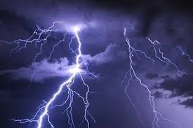
Þrumur og eldingar
Þrumuveður myndast í skýjum sem rísa mjög hátt – loft stígur hratt upp í hita
Þegar hlýtt loft berst í kalt loft myndast rafspenna – elding
Eldingin hitar loftið næst sér svo mikið að úr verður þruma sem er sprenging

Slide 22
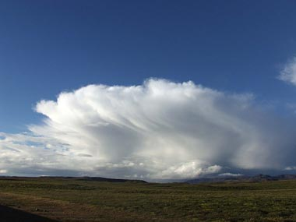
Ský
Ský verða til við það að loft stígur og kólnar
Nær öll ský myndast í veðrahvolfinu
Ský eru flokkuð í háský, miðský og lágský eftir hæðinni á neðri hluta þeirra
Ský einnig flokkuð eftir útliti (sjá mynd bls 73)
Þessi mynd sýnir
háreist skúraský:
Notes:
Punktur 4…ský flokkuð eftir útliti í 10 flokka, sjá mynd bls 73. Eitt þeirra kallast skúraský og sýnir myndin á glæru þannig ský en þau eru háreist og geta náð upp eftir öllu veðrahvolfinu. Þessi mynd hér á glærunni er tekin yfir Mývatnssveit að sumarlagi

Slide 23
Hringrás vatns
Vatn er mikilvægasta efnið á jörðinni og það er að finna í andrúmslofti, höfum, stöðuvötnum, ám, jöklum, í jarðvegi og enn neðar í jörðu sem grunnvatn
Vatn er í stöðugri hringrás (sjá mynd bls 75)
Vatn gufar upp, fellur sem úrkoma og berst með vindum
Við úrkomu rennur vatn í jarðveginn; hluti af því myndar yfirborðsvatn eða grunnvatn

Slide 24
Veðurfréttir
Veðurkort eru dæmi um þemakort og nauðsynlegt er að kunna veðurtáknin (tafla bls 76)
Veðurkort sýna t.d. spár um hitastig, skýjahulu, úrkomu og vind
Hitatölur eru sýndar sem rauðar eða bláar eftir því hvort það er hiti eða frost
Skýjahula táknar hversu mikið er af skýjum
Magn úrkomu er táknað með þéttleika úrkomutákna
Vindátt er táknuð með vindör sem sýnir úr hvaða átt vindurinn blæs (skoða vel mynd bls 76)

Slide 25
Loftslag
Jörðinni er skipt í fjögur loftslagsbelti eftir meðallofthita:
Kuldabeltið
Tempraða beltið
Heittempraða beltið
Hitabeltið
Hverju loftslagsbelti má síðan skipta í nokkra loftslagsflokka; heimskauta-, stranda-, meginlands-, miðjarðarhafs-, steppu-, savanna-, eyðimerkur-, regnskóga- og háfjallaloftslag
Loftslagi er lýst með línuriti (myndir bls 79)

Slide 26
Gróðurfar
Gróðurfar jarðar einkennist af fjölbreytni ólíkra tegunda og ræðst af þáttum eins og jarðvegi, hæð yfir sjó og veðurfari (þ.e. úrkomu, birtu og hitastigi)
Þurrlendi jarðar er skipt í svæði eftir því hvaða gróður er þar mest áberandi
Plöntur sem gera sömu kröfur til umhverfisins mynda gróðursamfélög
Víðáttumikil gróðursamfélög kallast gróðurbelti

Slide 27
Gróðurbelti
Freðmýri
- nyrsta gróðurbelti jarðar
- vetur kaldir og langir en sumur stutt
- á sumrin þiðnar efsta lagið af jarðveginum svo landið verður blautt og miklar mýrar myndast
- trjálaust svæði
Notes:
Skoða vel mynd bls 82 og 83

Slide 28
Gróðurbelti
Skógar
- um þriðjungur af þurrlendi jarðar er þakinn skógi sem skipt er í :
Barrskóga
Á svæðum kringum norðurpól þar sem vetur eru kaldir og
snjóþungir, einkennisgróður er barrtré
Laufskóga
- Loftslag temprað og lauftré eru ríkjandi
Hitabeltisregnskóga
- í hitabeltinu á svæðum við miðbaug þar sem mikill hiti og
úrkoma er allt árið um kring, margar tegundir af dýrum og
plöntum

Slide 29
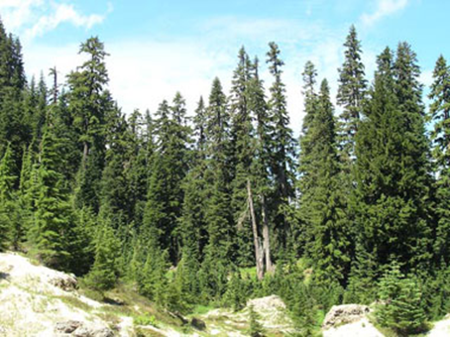
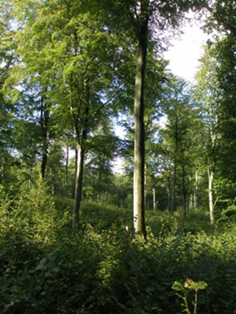
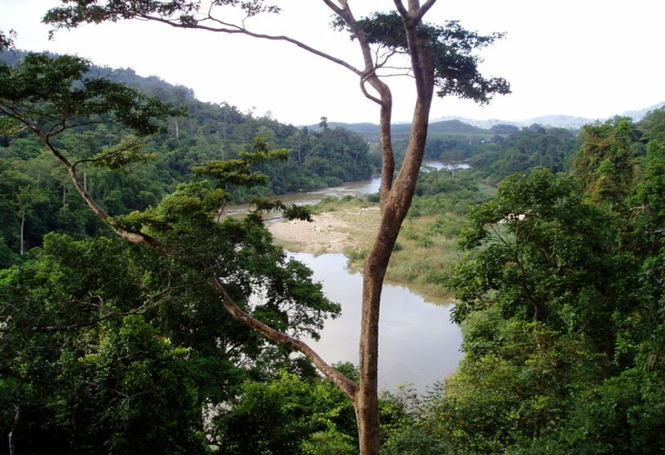
Skógar
Notes:
Efsta myndin sýnir barrskóg en þar er dýralíf minna en í laufskógum. Á myndinni til hægri má sjá laufskóg í Svíþjóð en myndin í vinstra horni sýnir regnskóg í Malasíu en þar er úrkoma svo mikil að hún er meiri en uppgufun. Regnskógar framleiða úðaefni sem eru mikilvæg fyrir skýjamyndun og hafa þannig áhrif á hitastig á jörðinni. Að auki taka regnskógar upp mikið af koltvísýringi og framleiða súrefni og hafa þannig mikil áhrif á samsetningu andrúmsloftsins.

Slide 30
Gróðurbelti
Grassléttur
- hafa myndast þar sem loftslag er of þurrt til að skógar geti vaxið og of rakt fyrir myndun eyðimarka
- þær eru að finna í tempraða beltinu og hitabeltinu
- skiptast í tvær tegundir:
Steppu
- stór flatlend svæði með grasi og nær engin tré
Savanna
- í hitabeltinu þar sem er slétt graslendi þó með runnum eða stöku trjám á víð og dreif, algengir í Afríku

Slide 31
Gróðurbelti
Eyðimerkur
Þurrt svæði þar sem ekkert getur vaxið
Uppgufun meiri en úrkoma
Stærsta í heimi er Sahara í Norður-Afríku
Skýjahula er lítil og því er hiti óbærilegur á daginn vegna inngeislunar sólar en á nóttinni getur orðið mjög kalt vegna útgeislunar
Plöntur eins og kaktus og pálmatré hafa aðlagast þurrki og geta lifað á þeim stöðum
Dýr eins og úlfaldar sem þola miklar hitabreytingar hafa aðlagast eyðimerkurlífinu

Slide 32
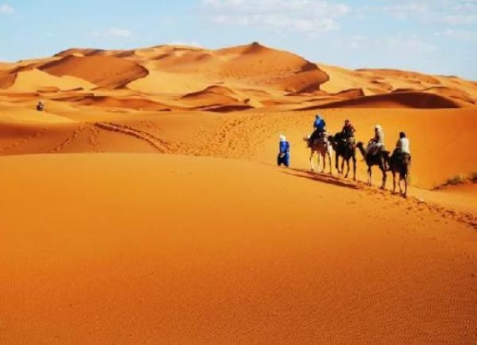
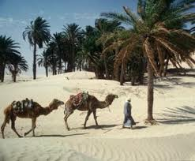
Eyðimörkin Sahara
Notes:
Sahara er stærsta eyðimörk heims, rúmlega níu milljónir ferkílómetrar að flatarmáli, eða um 87 sinnum stærri en Ísland. Eyðimörkin nær yfir mestalla Norður-Afríku.
Í Sahara rignir afar sjaldan, oftast ekki nema um 130 mm á ári og sumstaðar aldrei. Eyðimörkin er þess vegna að mestu leyti ógróin sandauðn. Hitasveiflur í Sahara eru miklar. Hitinn getur farið niður fyrir frostmark á nóttunni en á daginn hefur mælst tæplega 60°C hiti. Vindar sem geisa í Sahara eru þurrir og heitir og afar lítill loftraki mælist þar. Þess vegna á allur gróður þar erfitt uppdráttar. Sumstaðar eru þó náttúrulegar eyðimerkurvinjar þar sem pálmatré og annar gróður vex. Fyrir um 8000 árum var Sahara gróið land og þar ræktuðu bændur hirsi. Í dag búa um 2,5 milljón manns í Sahara. Flestir þeirra búa í námunda við eyðimerkurvinjar og rækta þar ávaxti, grænmeti og korn. Um 30% íbúanna eru hirðingjar sem ferðast á úlföldum milli eyðimerkurvinja, þar sem þeir stunda viðskipti og taka vistir. Þar sem beitarlönd finnast halda hirðingjarnir oft kýr, kindur og geitur.

